Slide 1
回答“李约瑟问题”
科技文明通论第三讲
上海辰山植物园高级工程师 刘夙

Slide 2
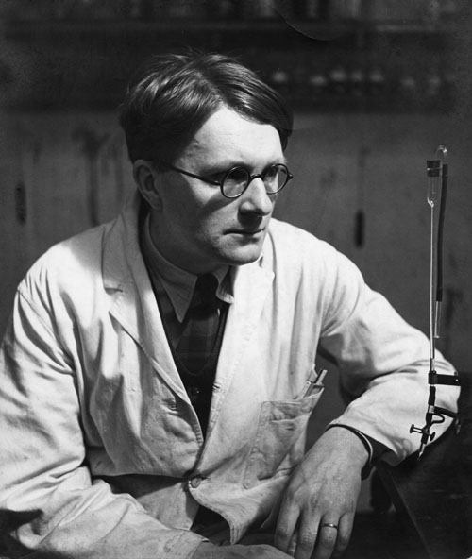
李约瑟问题
为什么古代中国没有发展出（现代）科学？

Slide 3
我们所熟悉的“科学”
19世纪后期传入中国
“科学”这一译名来自日语
优点：抓住了科学此时已经分门别类、各自发展的特点
缺点：没有表达出科学的西文（拉丁语scientia→英science）的本来意义
另一译法为“格致”
虽然来自中国传统用语，但同样没有表达出科学的西文的本来意义

Slide 4
技术 vs 科学
 | 技术 | 科学
核心问题 | 怎么做（how to do） | 怎么知道（how to know）
主要衡量标准 | 是否更有效地达到了目的 | 是否把知识组织成统一合理的体系
从事者 | 工程师 | 科学家
彼此关系 | ●在多数古代文明国家，科学附庸于技术 ●古希腊首次（也是唯一一次）出现了纯粹的科学 ●文艺复兴之后科学逐渐和技术结合 ●20世纪上半叶开始紧密结合
极端形式 | 国防工程和国防思维 | 古希腊科学研究及其思维

Slide 5
支持现代科学的两大方法论
传统思维 | 现代思维
倾向于建立信仰 | 倾向于实用性
无严密的演绎逻辑 | 有严密的演绎逻辑

Slide 6
信仰的特征
不需要论证或“参验”，相信就是相信
认为信条是不变的，代表了永恒的真理
知识可以从信条推出，无须依赖经验
把信条作为本能化的行为准则，经常遵循“宁要……，不要……”逻辑
常与强烈的情绪联系在一起
可以满足个体对永生的需求
每个（群）人的信条常有细微差别
常成为区分我群和他群的标志

Slide 7
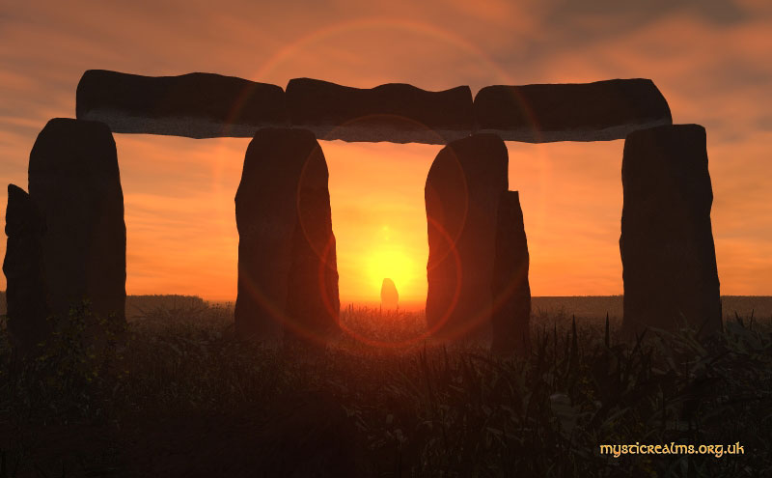
英国巨石阵

Slide 8
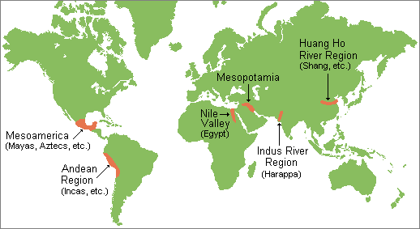
农业和文明的主要起源地

Slide 9
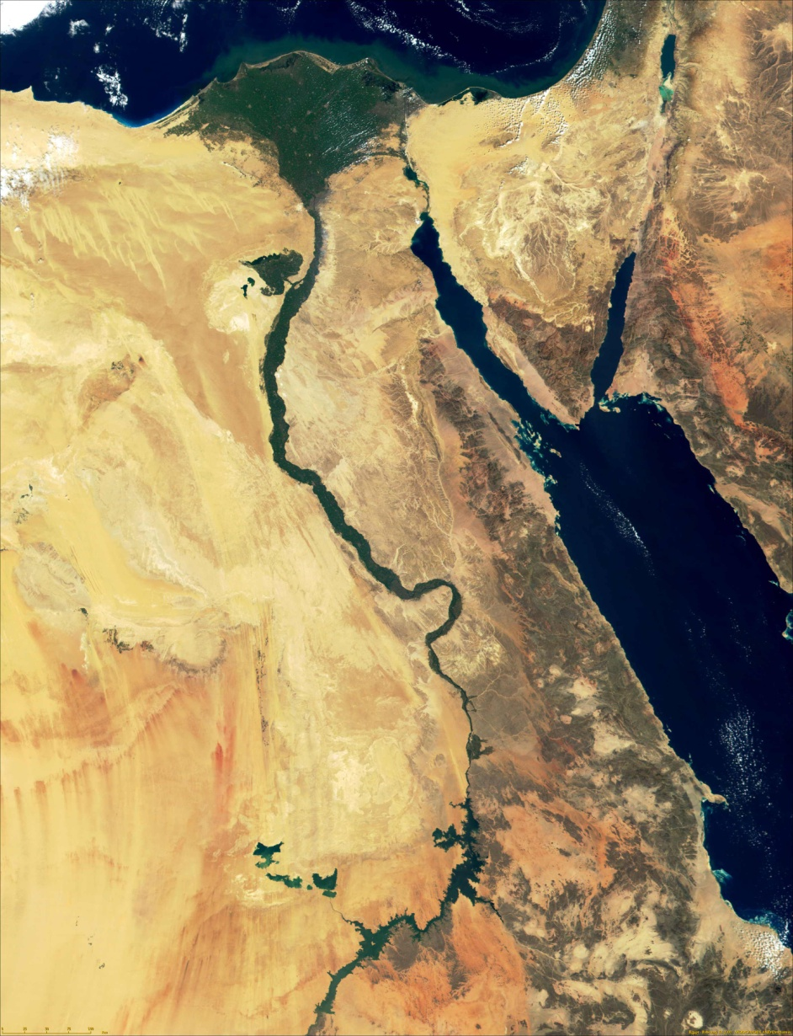
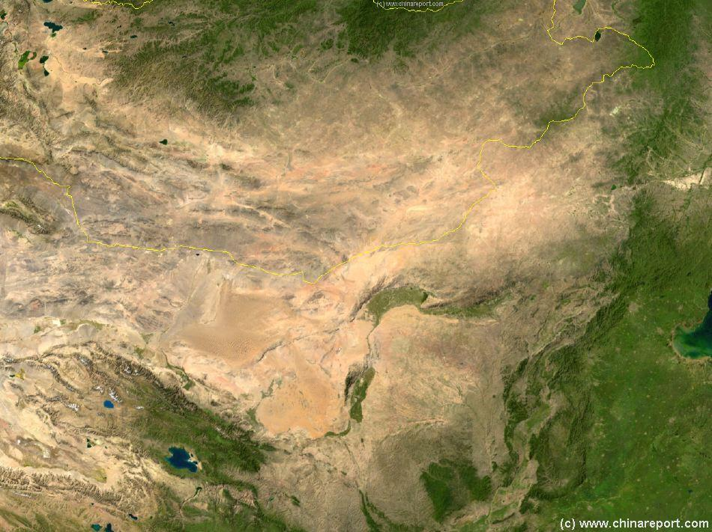
埃及卫星地图

Slide 10
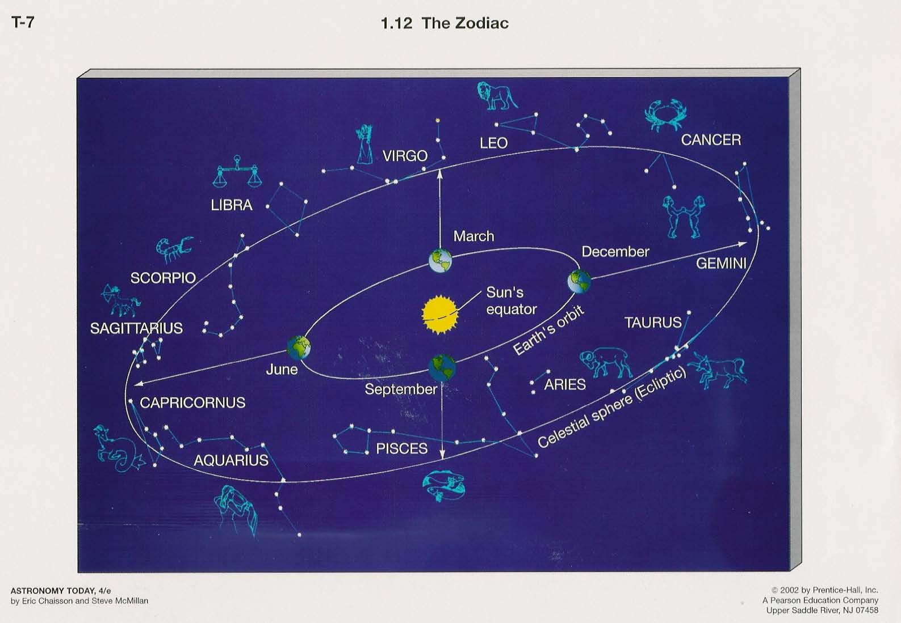
古埃及天文学
公元前4000年，把一年定为365天
古王国时代（公元前3100–前2200年），以天狼星偕日升为一年的第一天

Slide 11
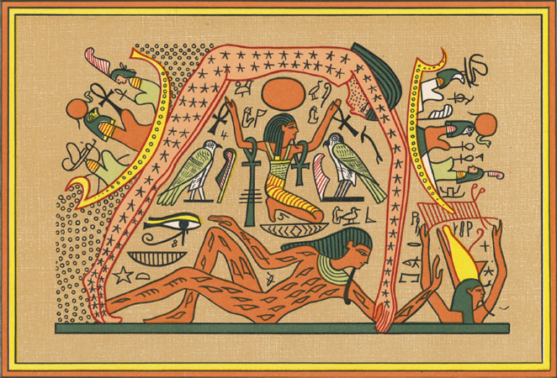
古埃及宇宙观

Slide 12
古埃及数学
很早就采用了十进制记数法，但不是十位制
算术的主要成就是加减法，乘除化成加减做，有独特的分数算法
没有圆周率的概念

Slide 13
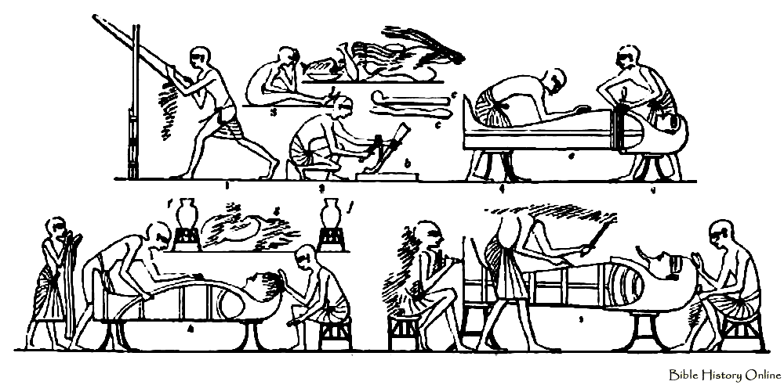
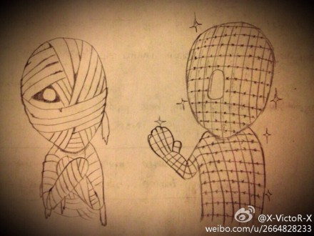
古埃及医学
已经发现外科手术的证据
史密斯纸草、埃伯斯纸草为内科文献
木乃伊制作

Slide 14
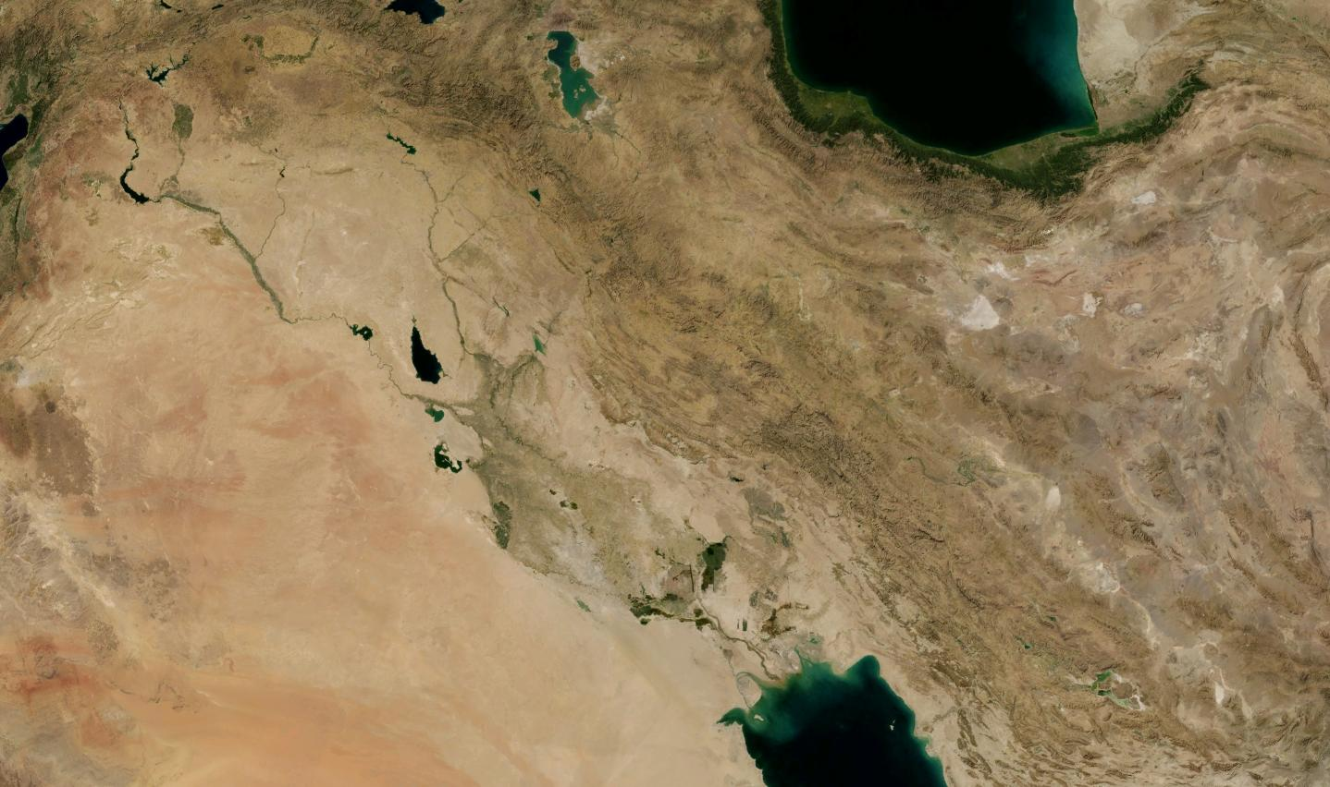
两河流域卫星地图

Slide 15
古巴比伦天文学
约公元前4000年发明阴历；前2000年将一年定为12个月，用置闰的方式（19年7闰）调合阴阳历
发明黄道十二宫
编制日月运行表，预测日月食，发现“沙罗周期”。

Slide 16
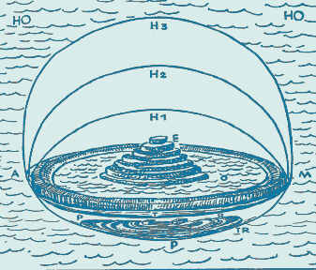
古巴比伦宇宙观

Slide 17
古巴比伦数学
发明60进制计数系统
会做四则运算，其中除法通过把除数化为倒数实现
会解一元二次方程
知道一些勾股数组

Slide 18
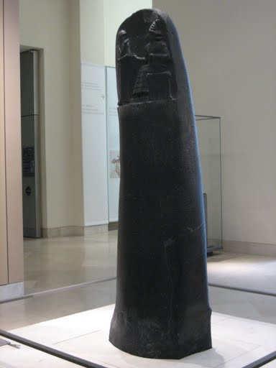
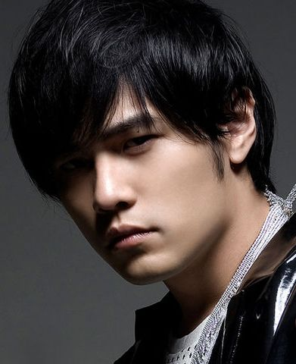
古巴比伦医学
很不发达
《汉谟拉比法典》记载，如果外科手术失败则砍掉医生的手

Slide 19
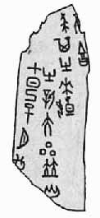
古中国天文学
使用阴阳历，用置闰的方式调和阴阳
对星象观察十分仔细
“七日己巳月□，有新大星并火，祟，其有来囏（艰），不吉”

Slide 20
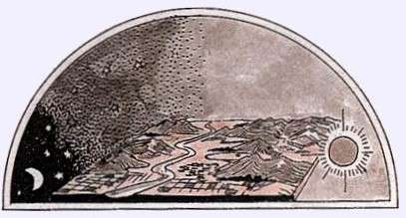
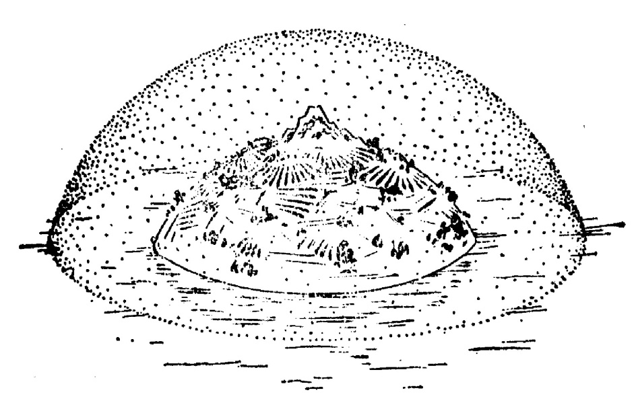
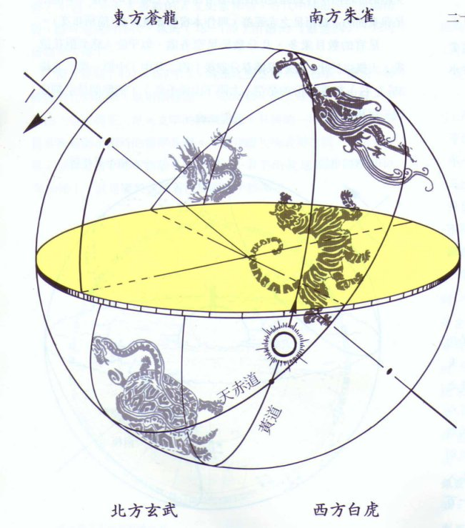
古中国宇宙观

Slide 21
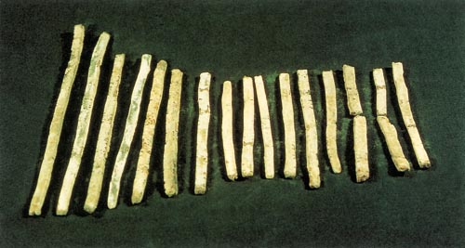
古中国数学
十进制
筹算法

Slide 22
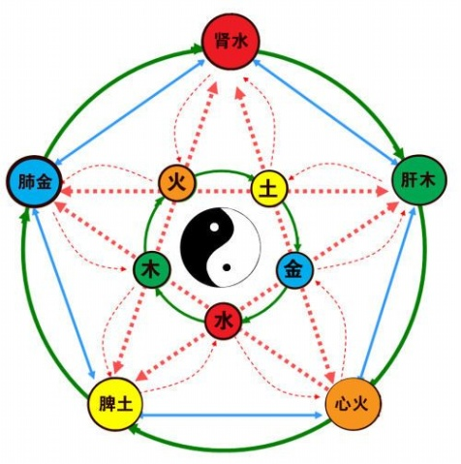
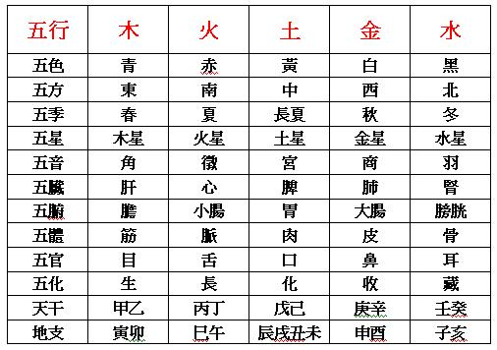
古中国医学
战国起逐渐形成阴阳五行的医学理论

Slide 23
古印度科学
天文学简陋，有“27/28宿”一说
数学采用十进制，发明了印度数码，公元5世纪提出了零的概念
医学较为发达

Slide 24
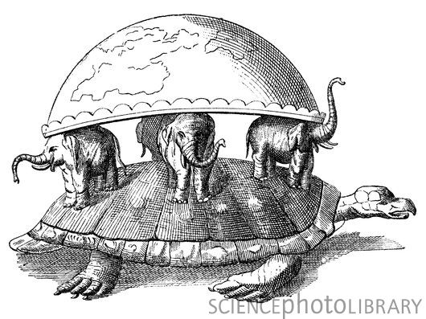
古印度宇宙观

Slide 25
美洲文明的科学
玛雅人的天文学发达，历法十分复杂
玛雅人的数学采用20进制，印加人采用10进制
医学普遍较为发达，有丰富的草药知识

Slide 26
小结
学科 | 特点
天文学 | 为农业和宗教服务，具有地域特色
宇宙观 | 地平说、地心说
数学 | 为农业、天文学和建筑服务，实用性很强
医学 | 普遍具有“天人感应”色彩
化学 | 炼金术（炼丹术）

Slide 27
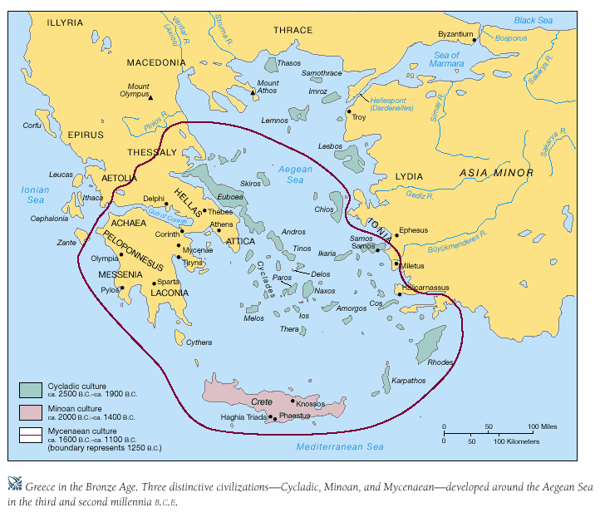
古希腊文明

Slide 28
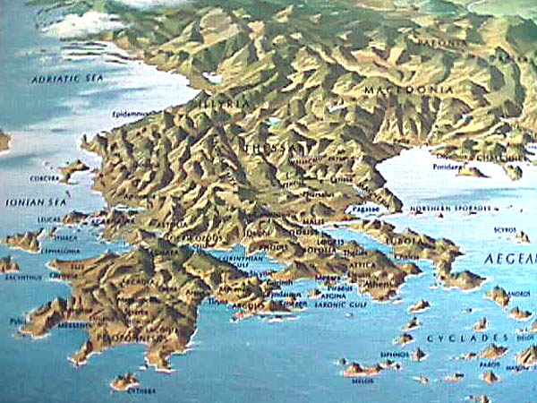
希腊地形

Slide 29
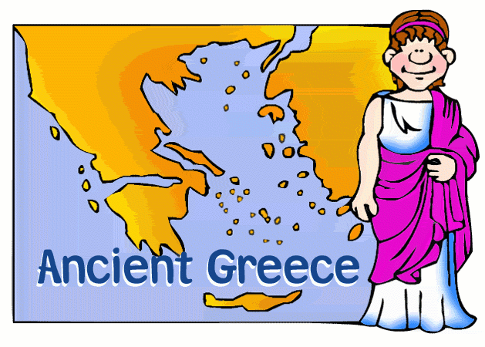
古希腊科学的总体特色
对自由的信仰
排除神的因素
追求和谐简单
追求演绎逻辑所体现的确定性知识
追求无用

Slide 30
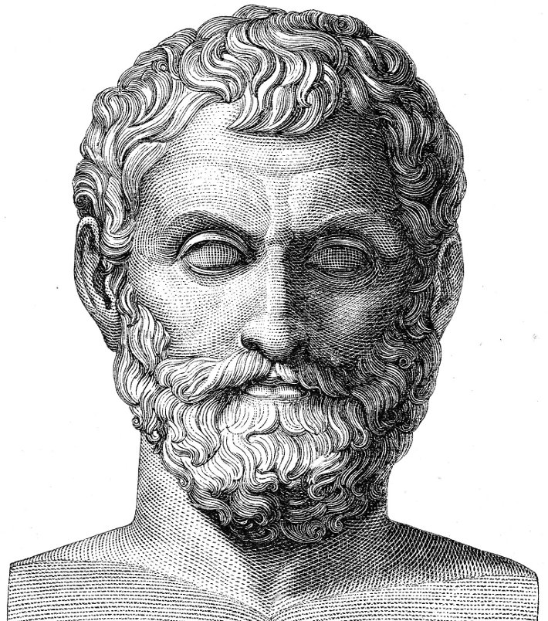
泰勒斯
约公元前600年在世
从巴比伦学习天文观测
从古埃及学习测地术
奠定古希腊几何学基础
“万物源于水”

Slide 31
古希腊自然哲学
性质 | 一 | 多
不变 | 爱利亚派（巴门尼德、芝诺） | 毕达哥拉斯派 （数即万物）
变 | 米利都派：泰勒斯（水）、阿那克西曼德（无定）、阿那克西米尼（气） 赫拉克利特（火） | 恩培多克勒（四根说） 阿那克萨戈拉（种子） 留基伯、德谟克利特（原子论）

Slide 32
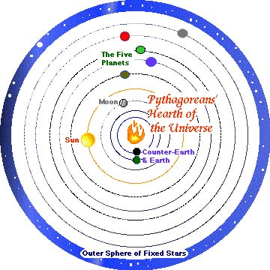
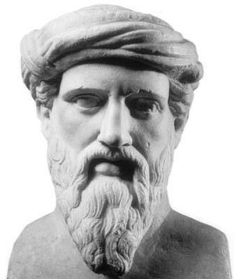
毕达哥拉斯派的宇宙观

Slide 33
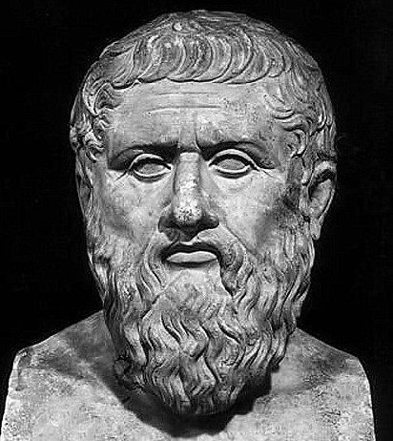
柏拉图
“不懂数学者不准入内”
理念说

Slide 34
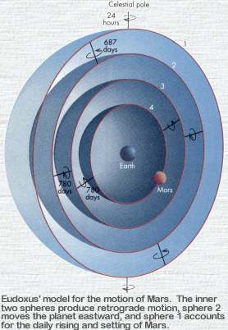
欧多克斯的宇宙观

Slide 35
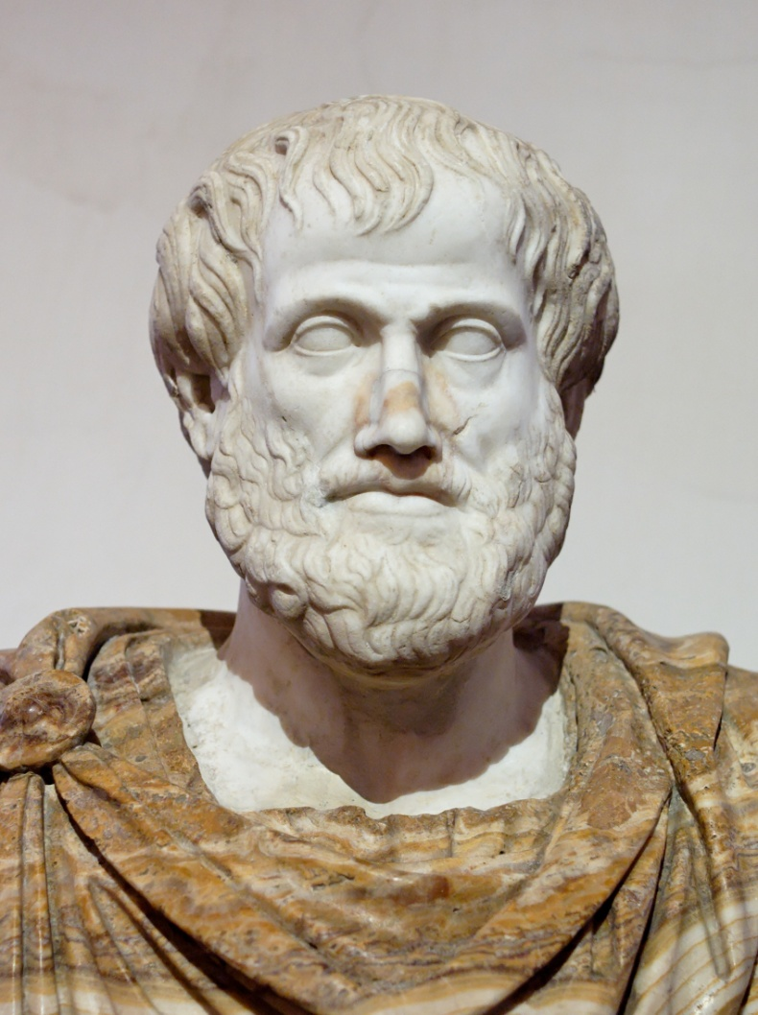
亚里士多德
“吾爱吾师，吾更爱真理”
四因说
质料因
形式因
动力因
目的因

Slide 36
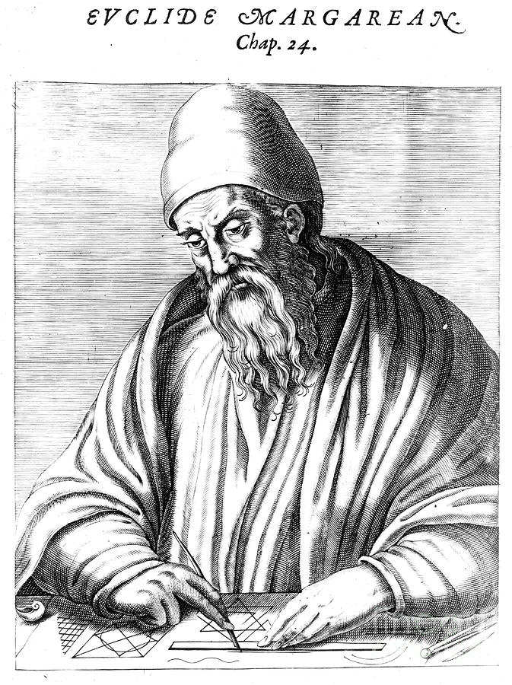
欧几里得几何学
公理
公设
定理
命题

Slide 37
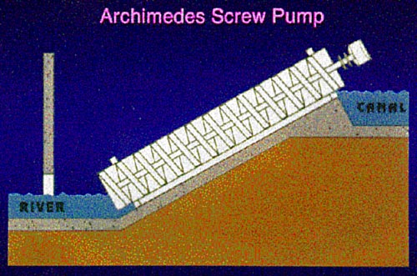
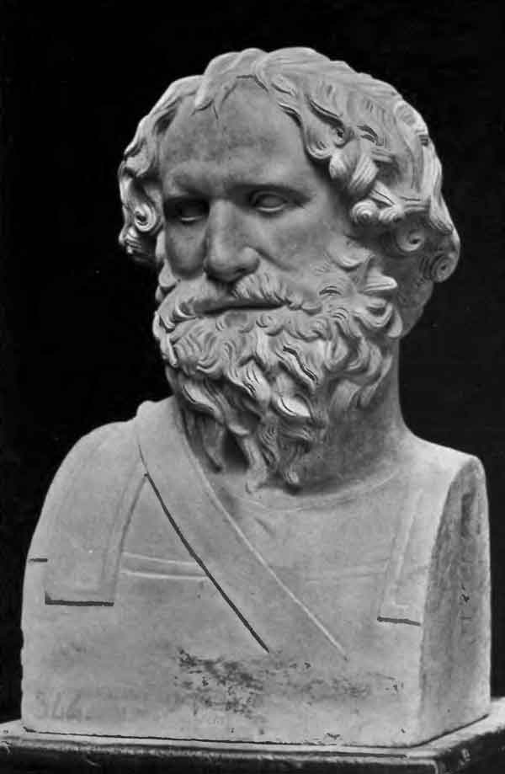
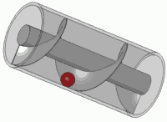
阿基米得

Slide 38
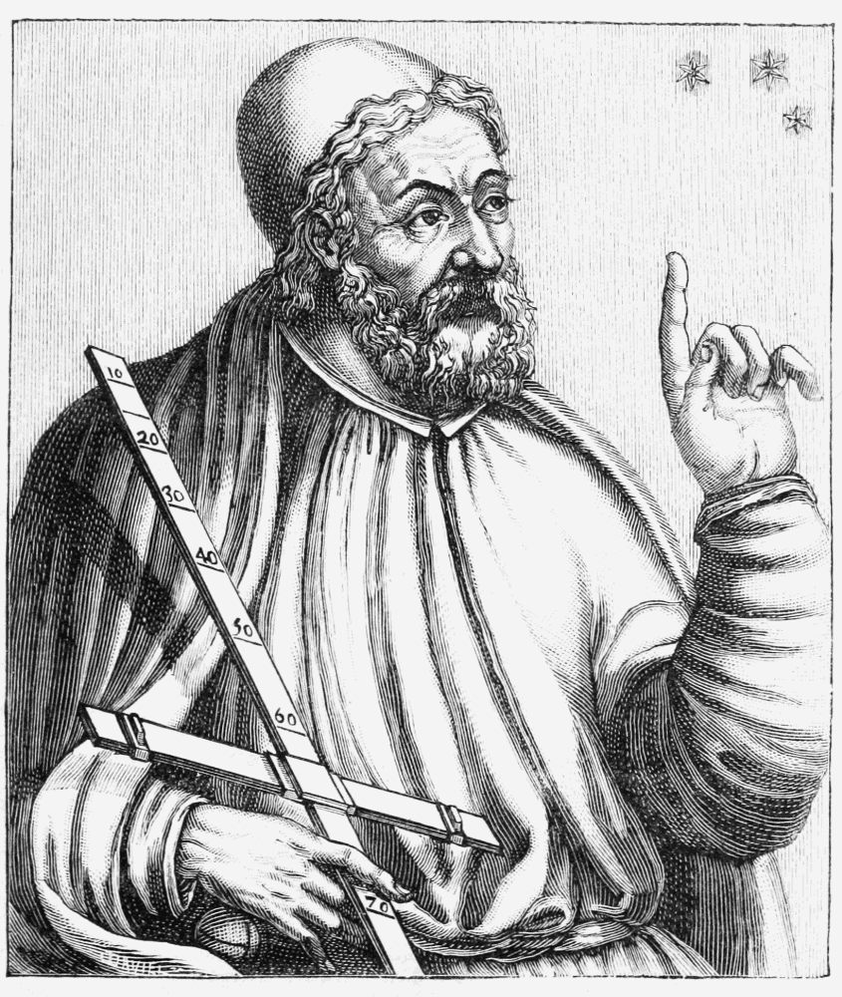
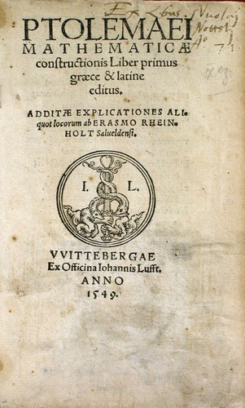
古希腊天文学集大成者——托勒密

Slide 39
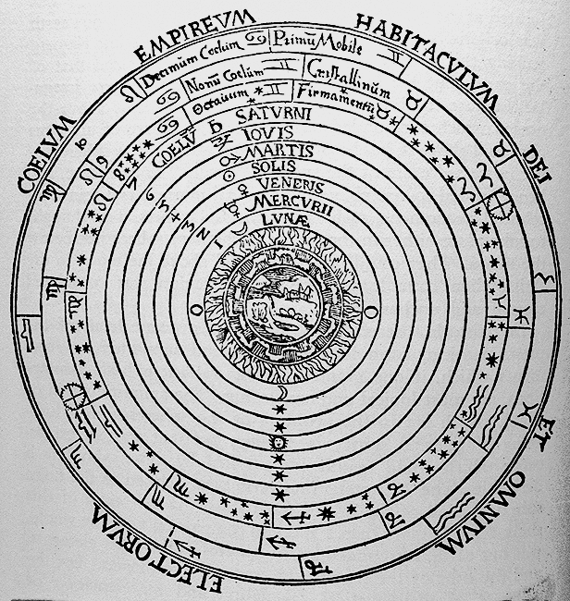
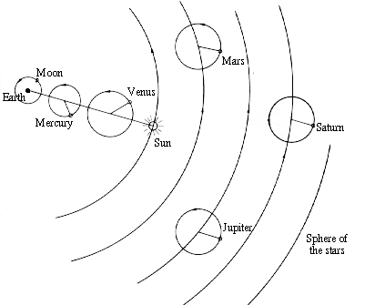
托勒密地心说

Slide 40
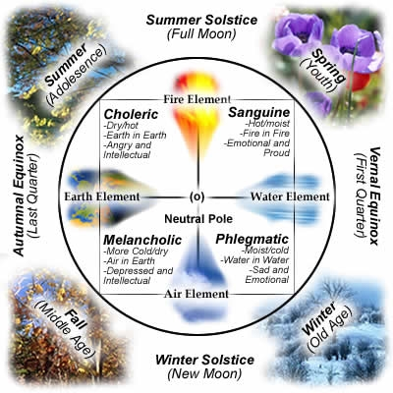
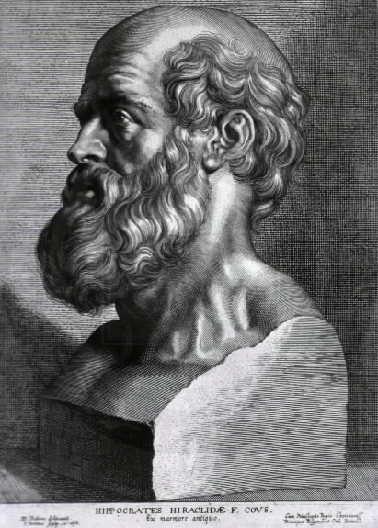
古希腊医学

Slide 41
现代思维和传统思维对比（三）
传统思维 | 现代思维
无严密的演绎逻辑 | 有严密的演绎逻辑

Slide 42
现代科学思维的简明演化史
古代中国：有实用主义思维，无发达的演绎逻辑
古希腊：有发达的演绎逻辑，但未能和实用主义结合
中世纪欧洲：在中世纪从基督教神学中发展出实用主义思维
近代欧洲：终于集齐了实用主义思维和演绎逻辑，为现代科学的出现奠定基础

Slide 43
谢谢大家！

